Slide 1
Room interior

Slide 2
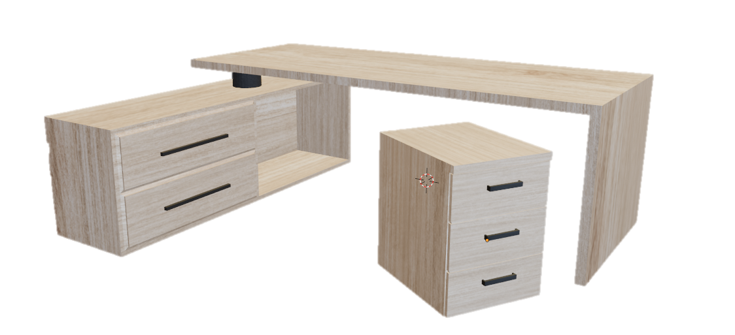
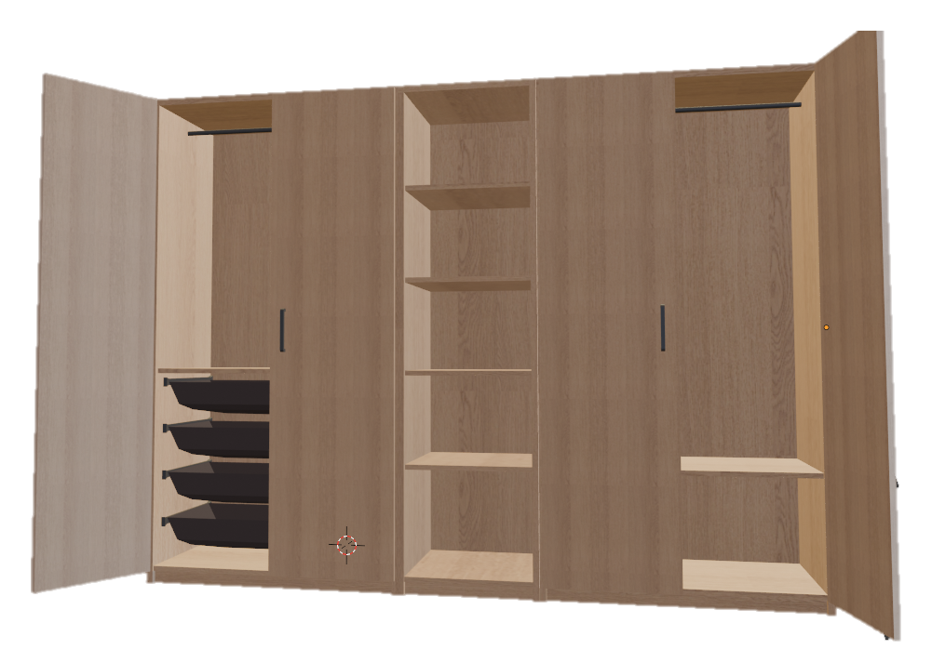
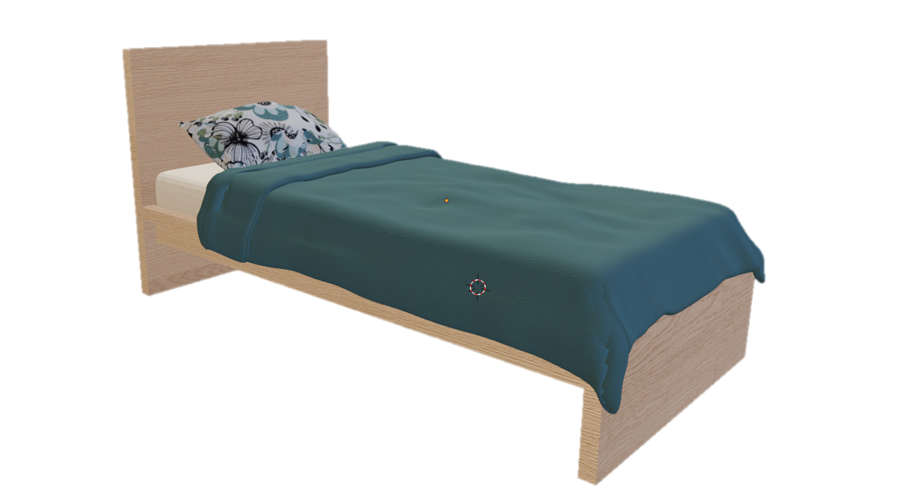
Ideja ?
Ručno modeliranje
Izrada tekstura

Slide 3
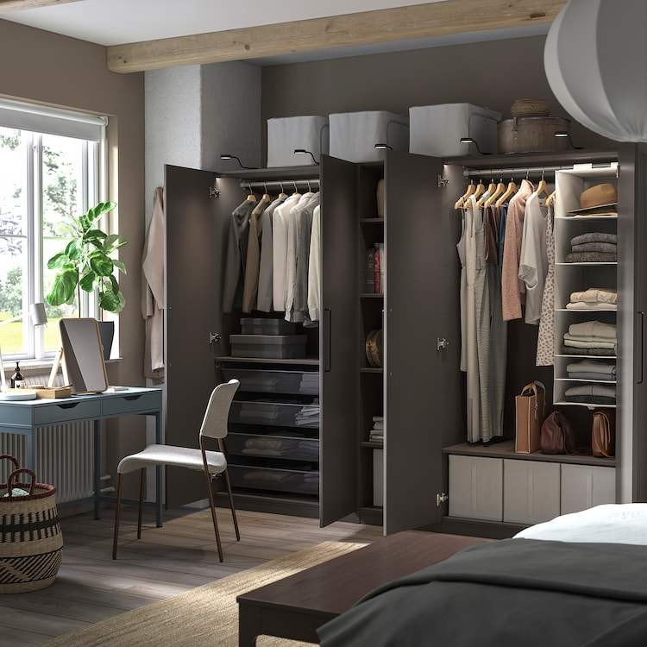
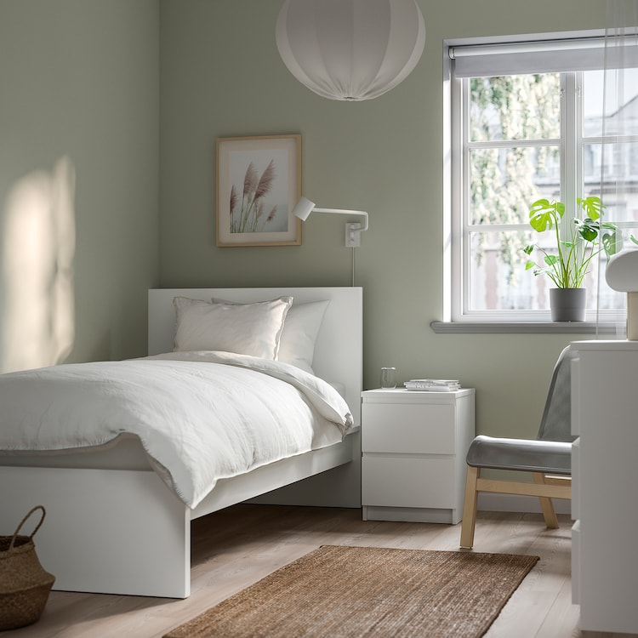


Ideje za modele ?

Slide 4
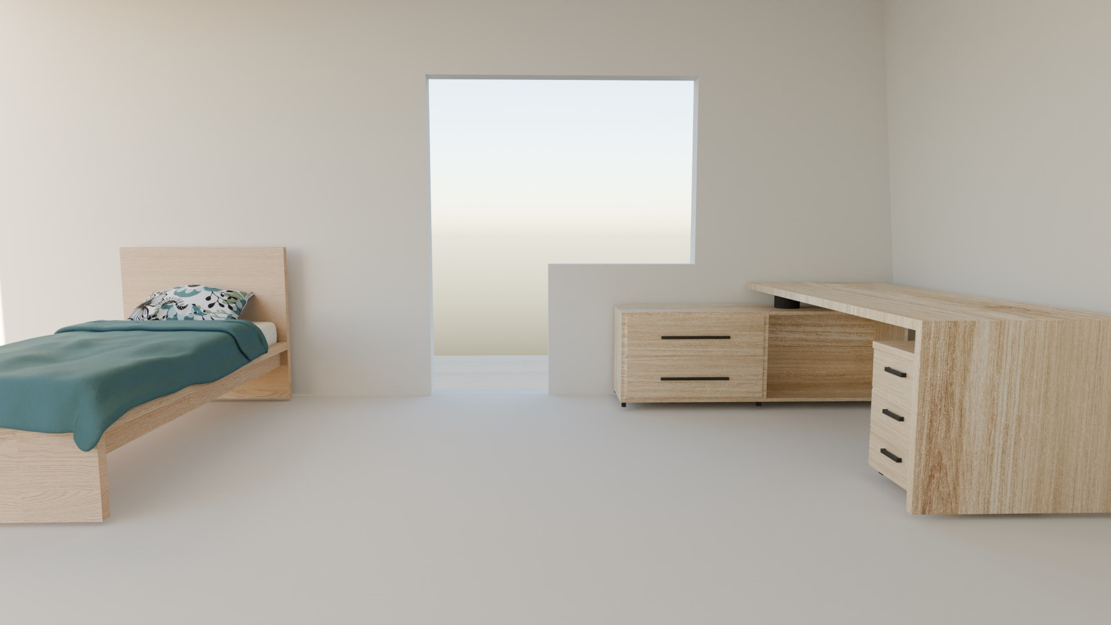

Slide 5
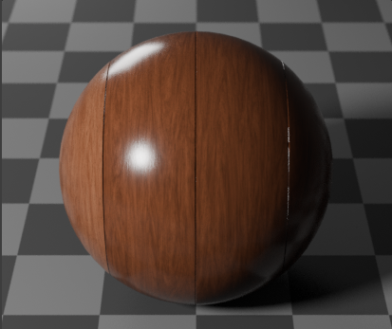
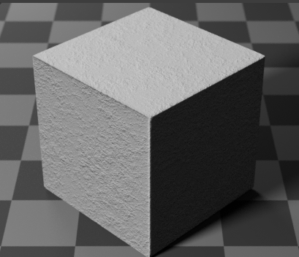
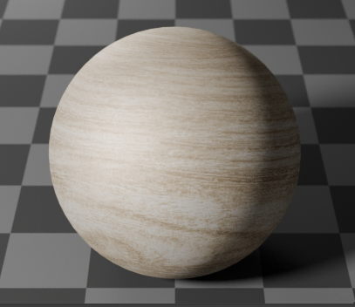
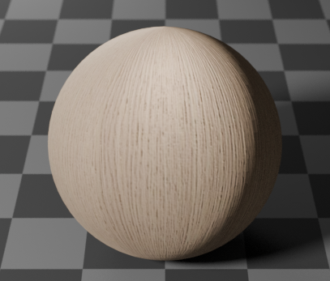
Teksture
Teksture parketa i zida su proceduralno generirano u Blender alatima
Teksture objekata su bitmap teksture (normal, displacement, specular)
Za kreiranje normala koristio sam ovu stranicu

Slide 6
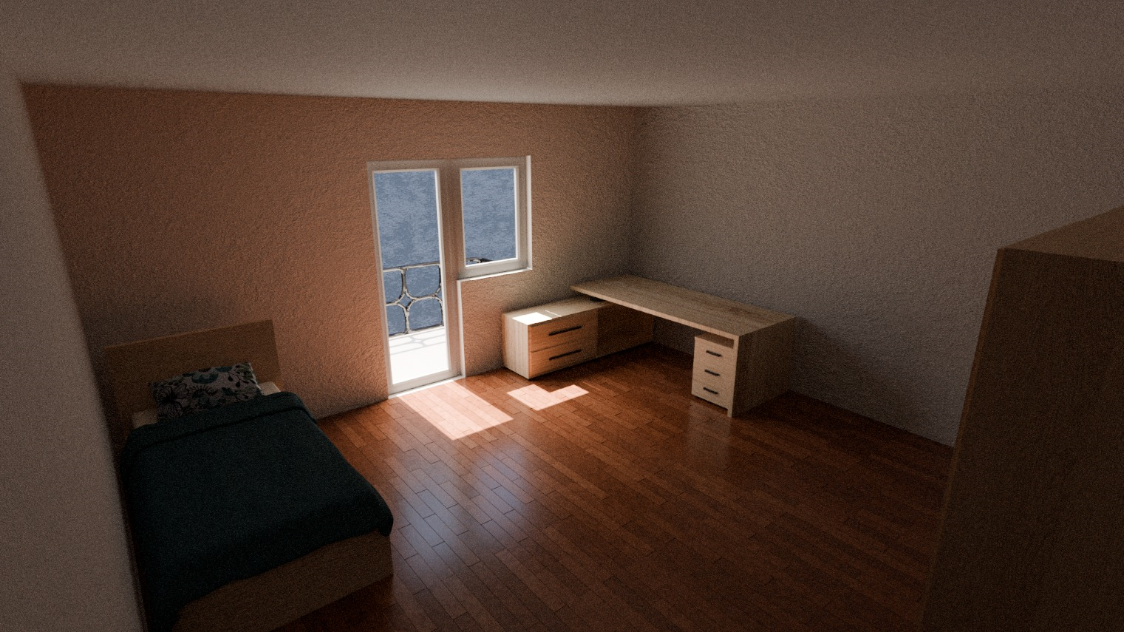

Slide 7
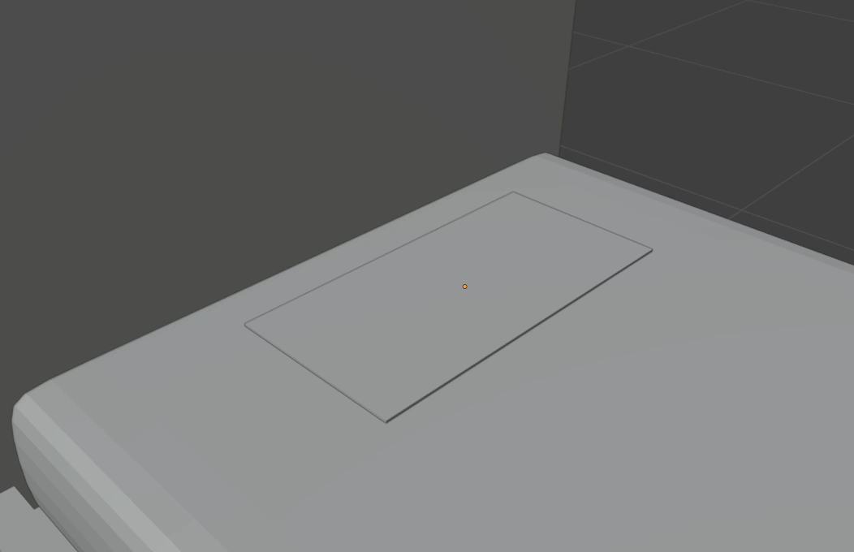
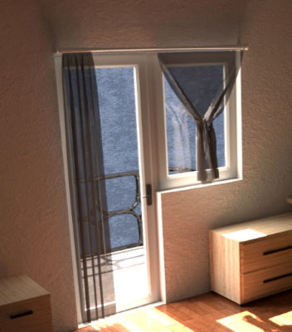
Fizika objekata
Korišteni Blender alati: Cloth i Collision

Slide 8
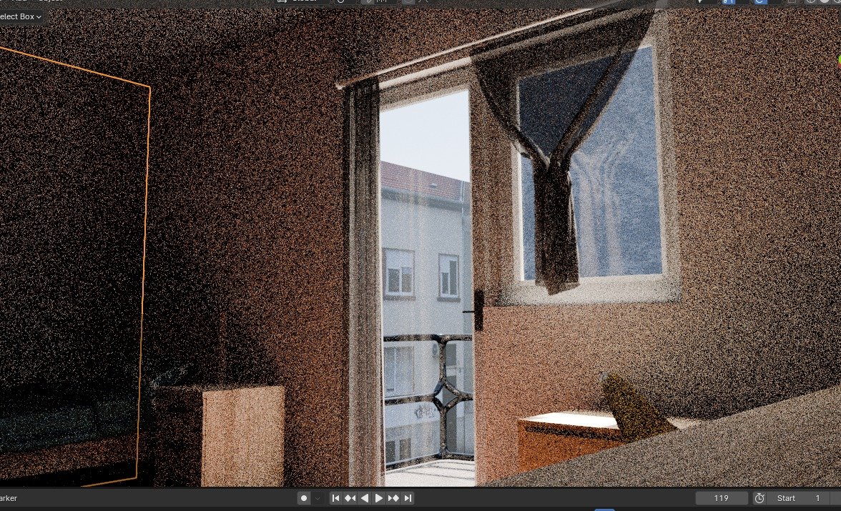
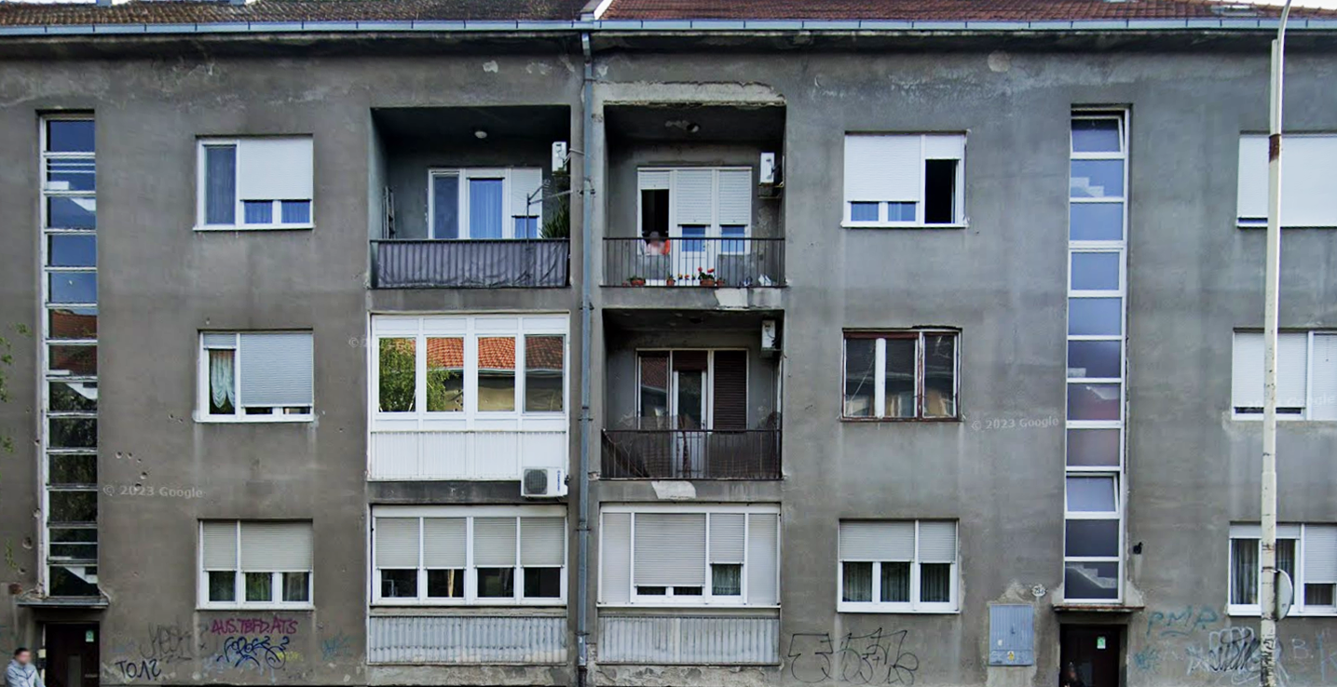
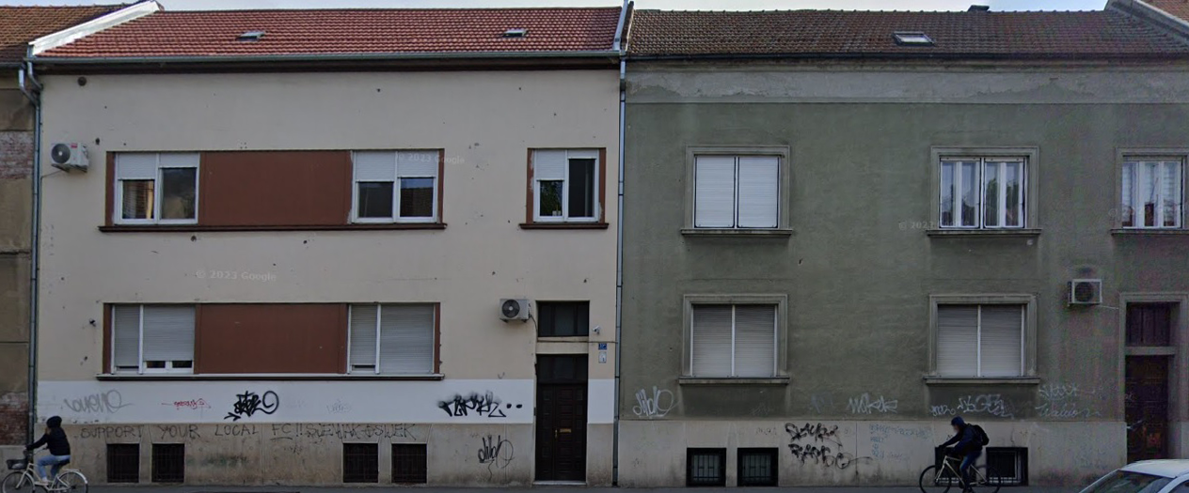
okruženje
Plain kao fotografija zgrade
Zgrade su preuzete s Google Streetviewa

Slide 9
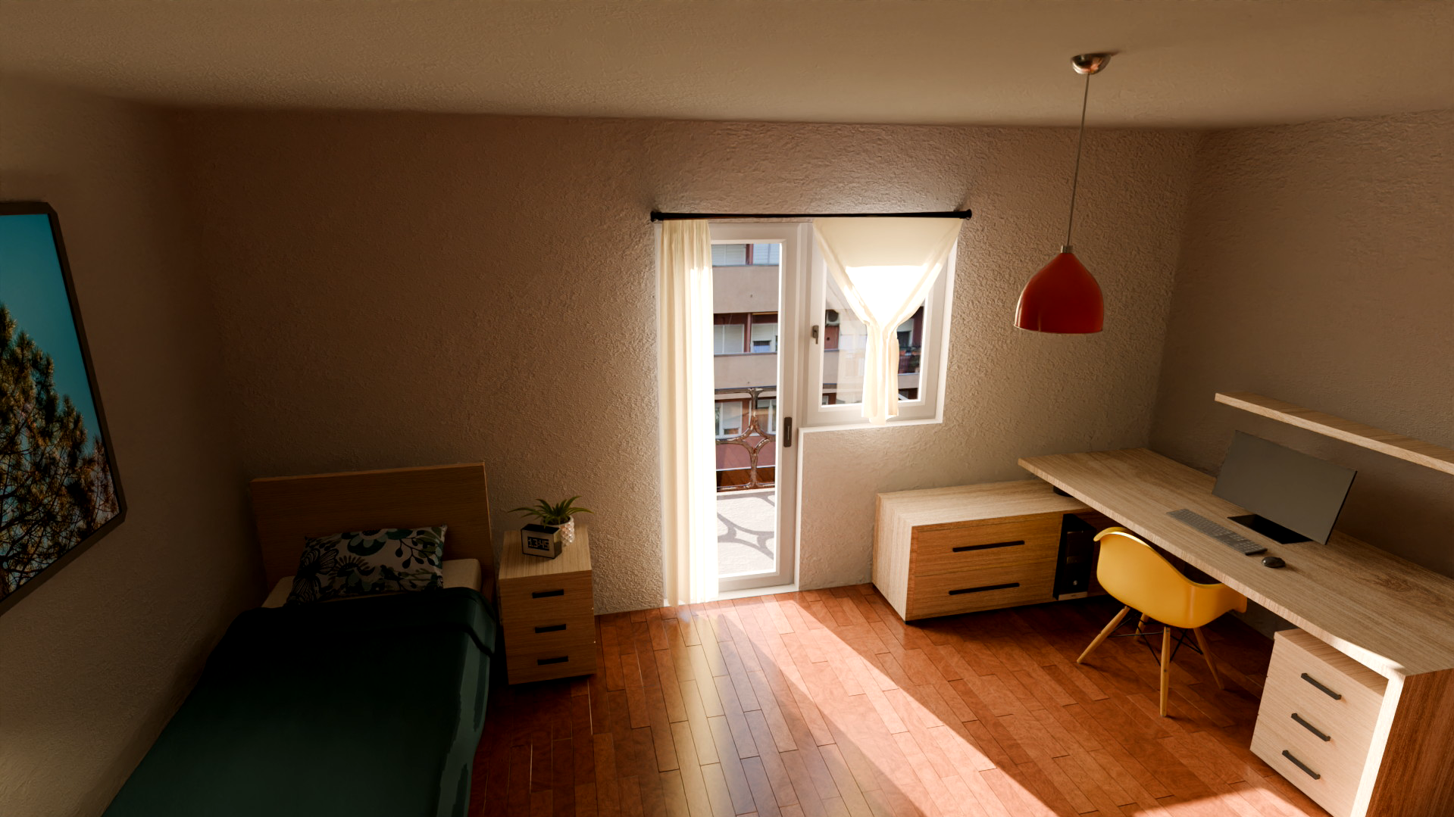

Slide 10
Posuđeni modeli
Modeli računala, sata, stolice i lampe su preuzeti s
https://www.blenderkit.com/

